Slide 1
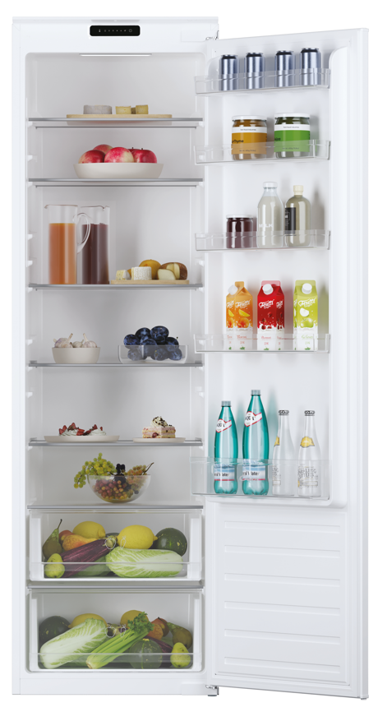
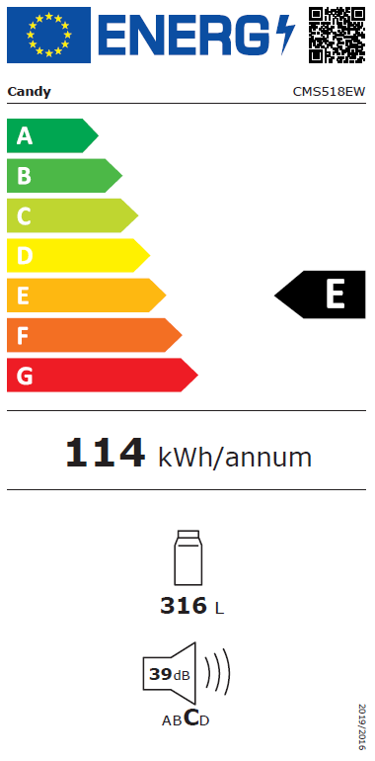
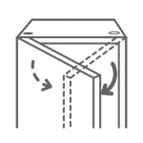
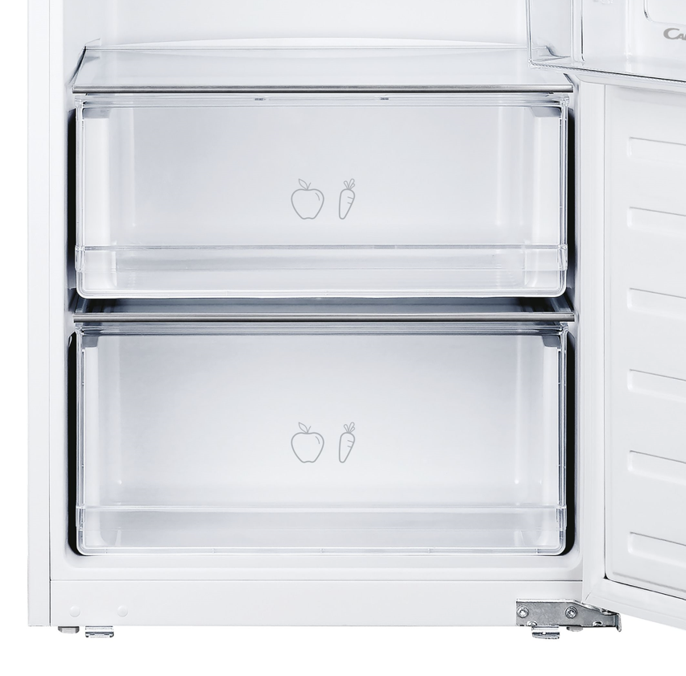
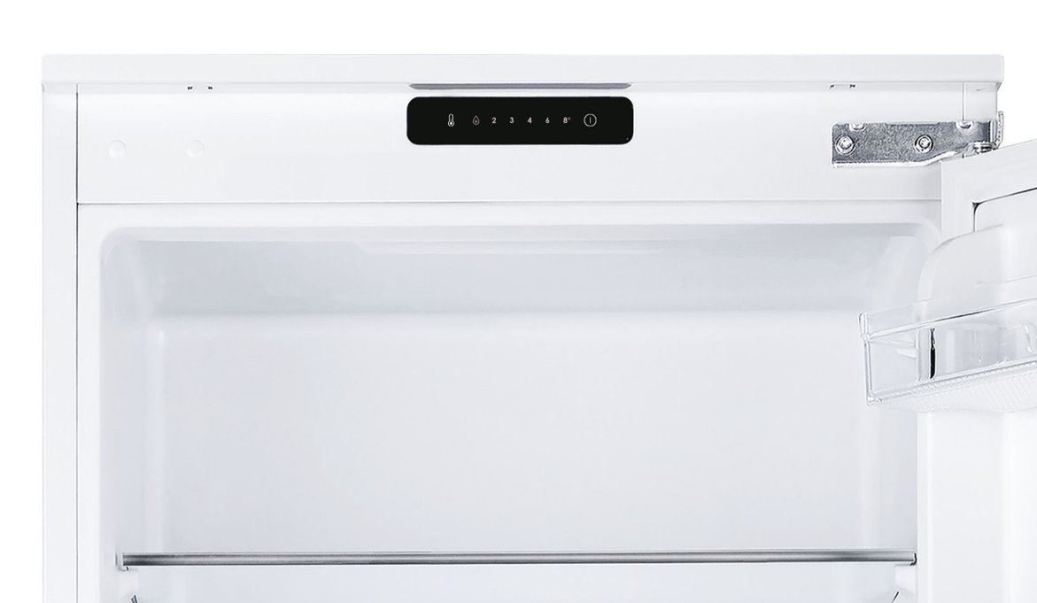
CMS518EW
Vestavná monoklimatická chladnička
Elektronické ovládání, 2x Crisper na zeleninu a ovoce, Reverzibilní dvířka
Parametry odpovídají Nařízení v přenesené pravomoci: (EU) 2019/2016
Více informací o výrobku naleznete pod tímto QR kódem:
Hlavní vlastnosti (Nařízení v přenesené pravomoci: (EU) 2019/2016)
Třída energetické účinnosti E
Celkový čistý objem (l) 316
Spotřeba energie za den (kWh/den) 0,313
Roční spotřeba energie (kWh/rok) 114
Úroveň emisí hluku šířeného vzduchem (dB(A) re 1 pW) 39
Emisní třída hluku šířeného vzduchem C
Klimatická třída ST
Vlastnosti
Statické chlazení
Elektronické ovládání – dotykové ovládání ovládacího panelu
Chladnička
5 + 1 skleněné police
4 + 1 přihrádky ve dveřích chladničky
2x Crisper zásuvka na ovoce a zeleninu
Konstrukce
Osvětlení Sky LED
2 nastavitelné nožičky
Reverzibilní dvířka – výměnné panty dveří
1 kompresor
2x zásuvka v chladničce
Výměnný závěs dveří
177 cm
Sky LED
osvětlení
Logistická data
Kód 34901586
EAN 8059019079110
Barva Bílá
Rozměry výrobku V × Š × H (mm) 1767 × 540 × 540
Čistá váha výrobku (kg) 58
Rozměry balení V × Š × H (mm) 1840 × 573 × 573
Hmotnost s obalem (kg) 63,5

